Slide 1
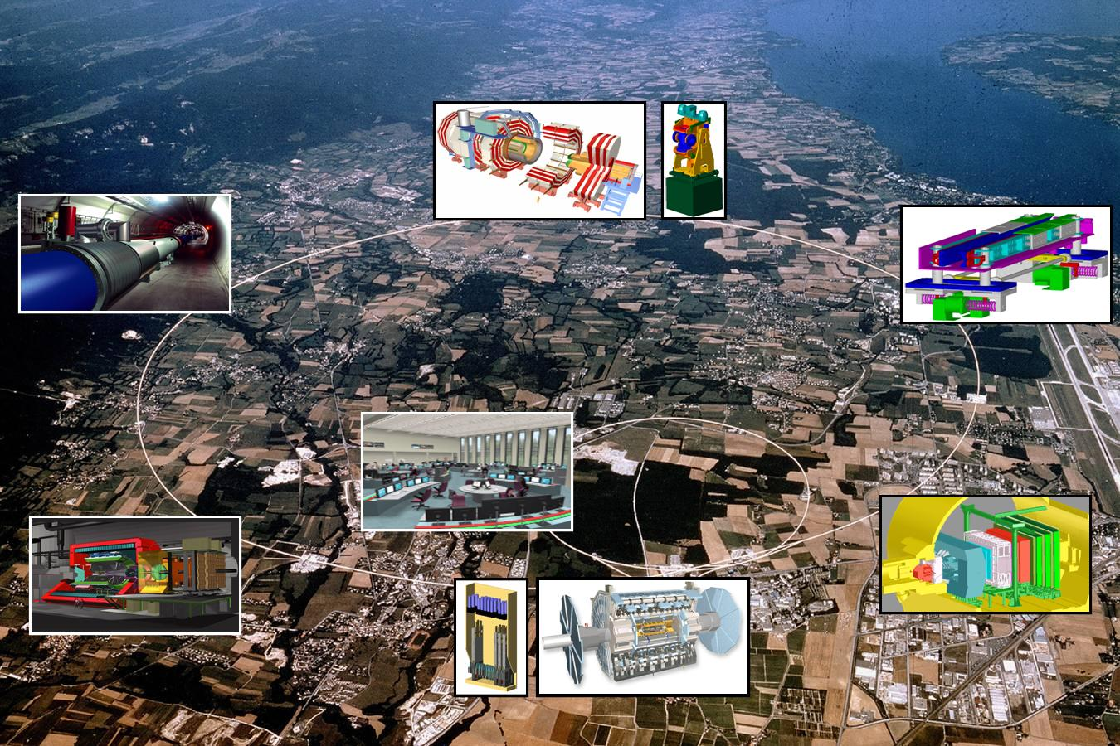
X(125)@CERN: les conséquences
Christophe Ochando – L.L.R/Ecole Polytechnique
(avec l’aide précieuse de Roberto Salerno & Yves Sirois)

Slide 2
“The Big Picture”
Fermions
Bosons
1^{ière} Famille
2^{ième} Famille
3^{ième} Famille
10³
top
?
10²
W±
Z
H
10¹
bottom
charm
1
Masse (GeV)
strange
Tau
10⁻¹
Muon
10⁻²
down
up
10⁻³
10⁻⁴
Electron
Bosons de
masse nulle:
10⁻¹⁰
ν_{μ}
ν_{τ}
10⁻¹¹
photon
ν_{e}
gluon
10⁻¹²
Modèle Standard (MS): ne dit rien sur l’origine (et la hiérarchie) des masses…

Slide 3
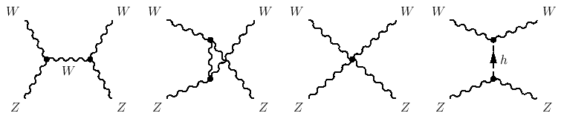
Unitarité et nécessité d’une nouvelle “structure”
… pas qu’une question d’origine de la masse.
En l’absence de “régulation” appropriée,
la théorie donne des résultats absurdes à l’échelle du TeV !
A haute E,
probabilité de diffusion > 1 !!!
Il faut “quelque chose” (“techni-couleur”, bosons vecteurs lourds ? etc…)
pour préserver l’unitarité

Slide 4
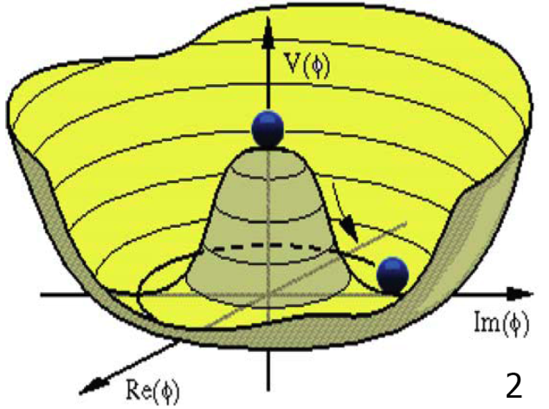
Unitarité et nécessité d’une nouvelle “structure”
… pas qu’une question d’origine de la masse.
En l’absence de “régulation” appropriée,
la théorie donne des résultats absurdes à l’échelle du TeV !
Unitarité parfaite
si m_{H}<600-800 GeV
Brout, Englert, Higgs (1964)
(+ Guralnik, Kibble, Hagen)
Glashow, Salam, Weinberg (1967)
Solution la plus économique
(pas la plus “triviale”, si sans conséquence):
Champ scalaire existant dans tout l’Univers
  Valeur moyenne non-nulle dans le vide
Responsable de la “brisue de symétrie électro-faible”
  W, Z + fermions élémentaires acquièrent une masse.
Un degré de liberté supplémentaire : un nouveau boson scalaire
(de masse inconnue)

Slide 5
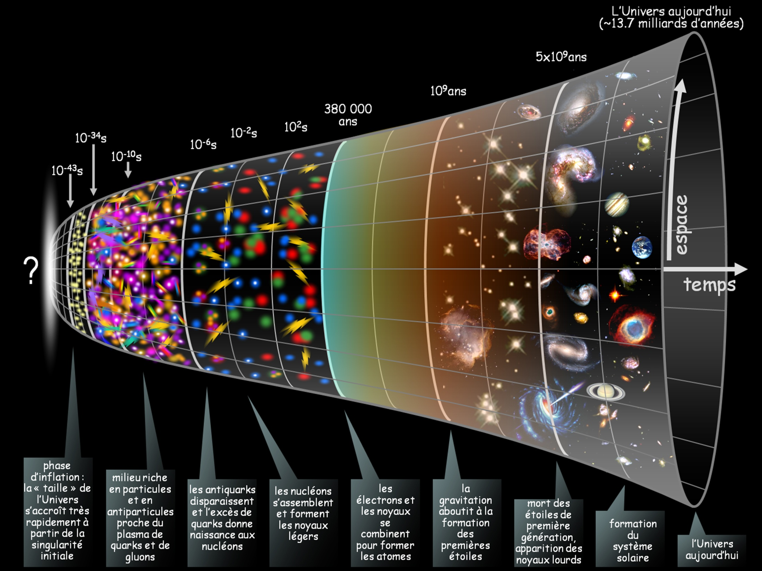
380 000
ans
Champ
de Higgs
~ 10⁻⁶ s
1 s
~ 10⁻¹² s
Asymétrie
matière-
antimatière
Plasma
de
Quark-
Gluon
Y. Sirois - Ecole Polytechnique
5

Slide 6
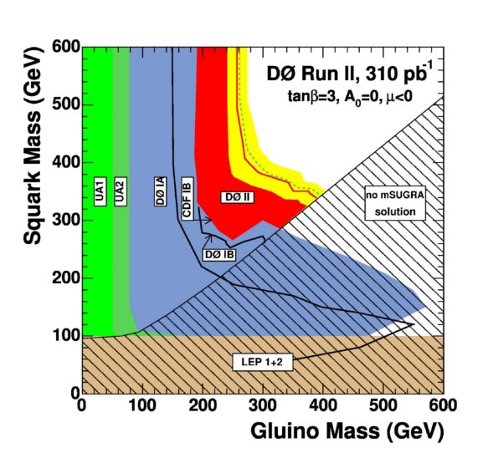
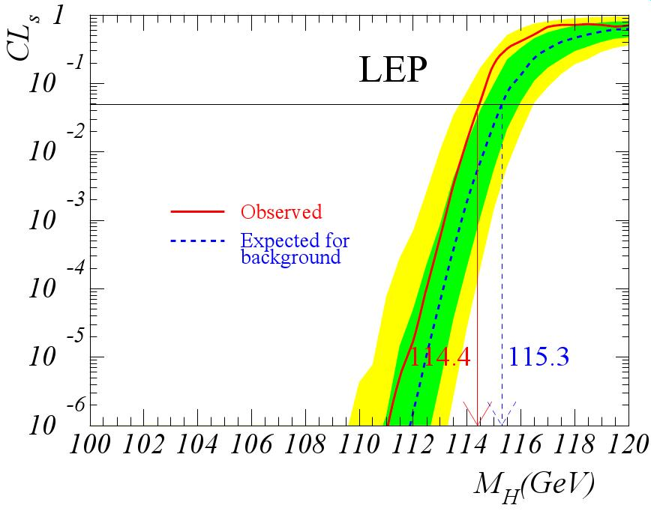
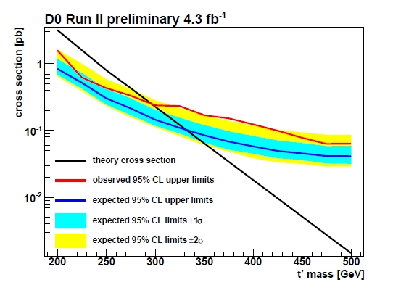
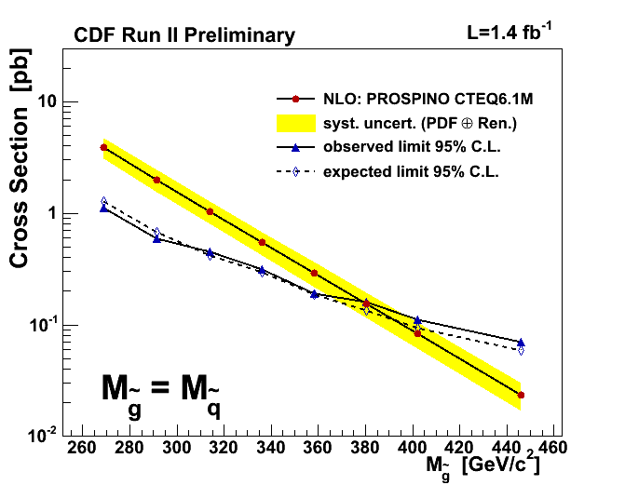
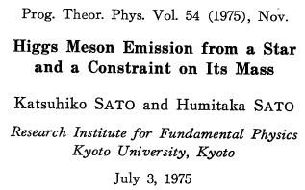
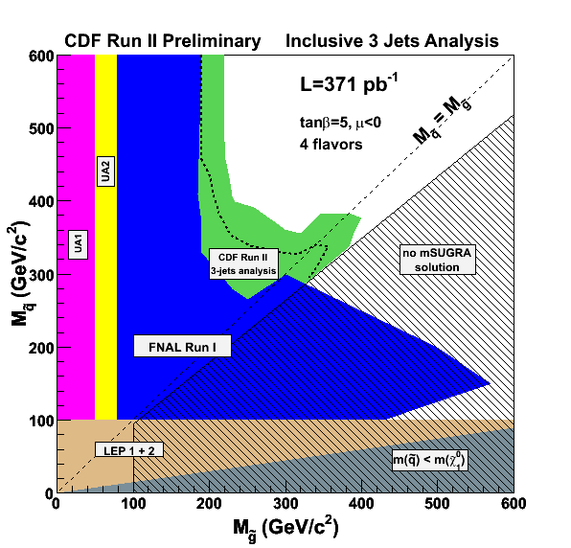
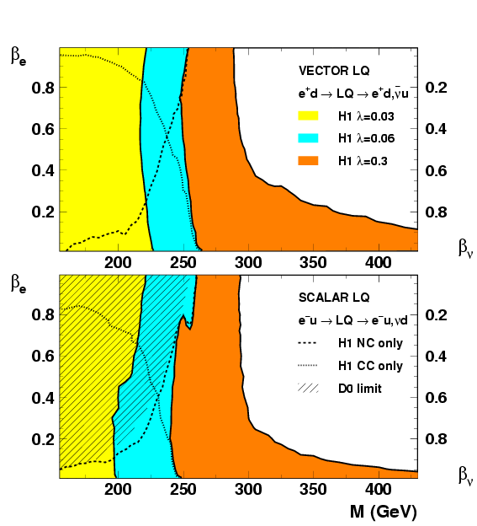
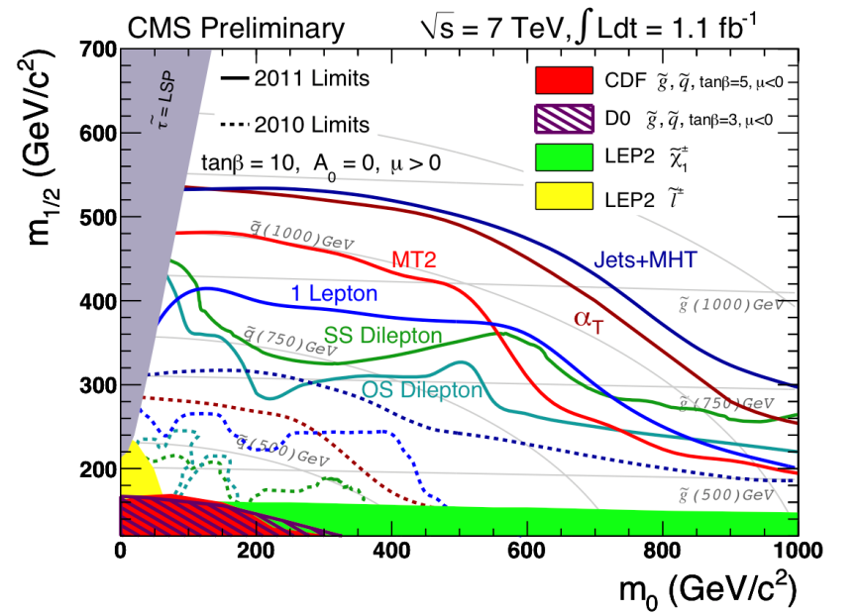
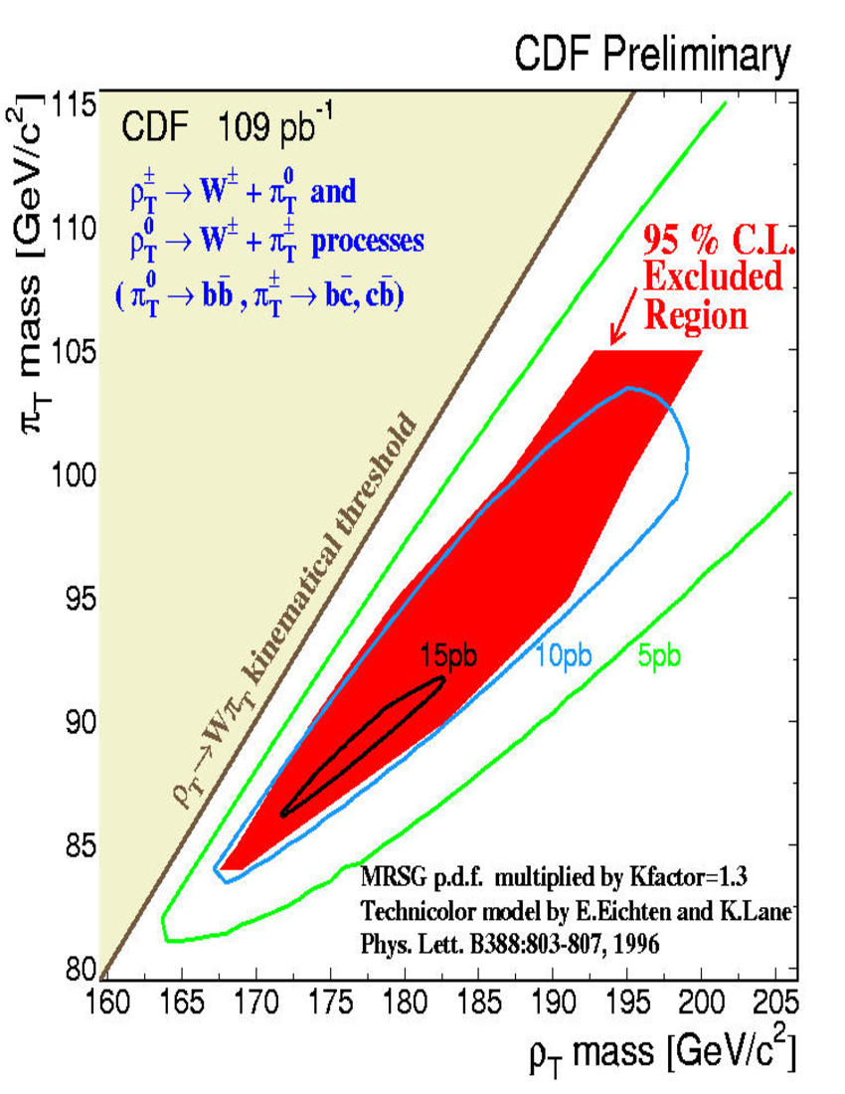
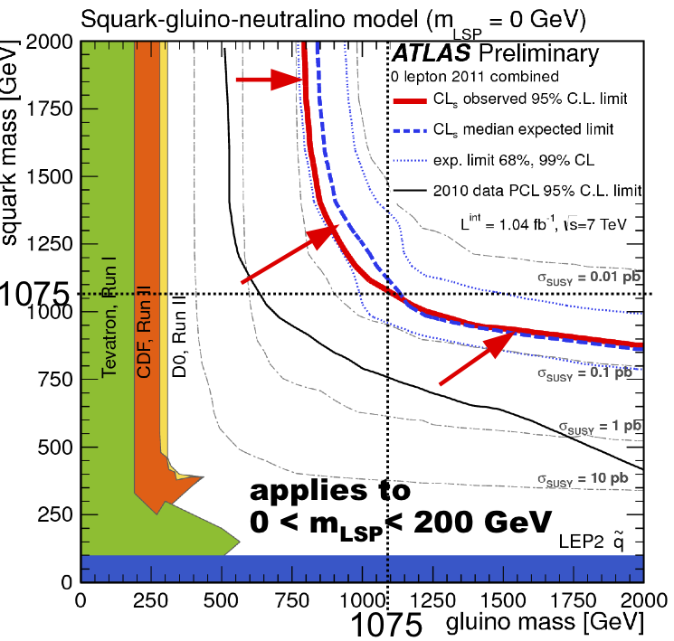
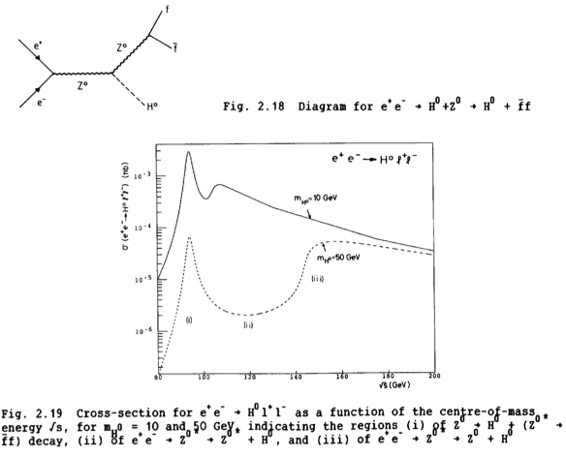
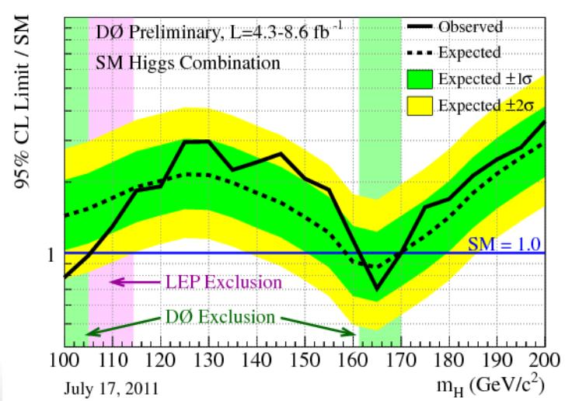
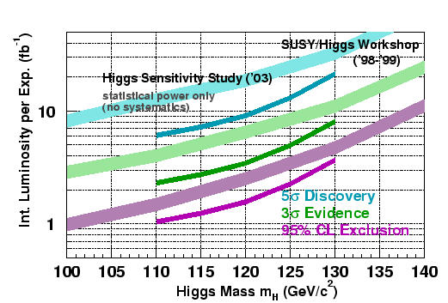
Près de 50 ans de recherches directes infrectueuses,
et puis…

Slide 7

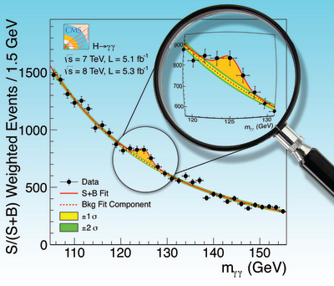
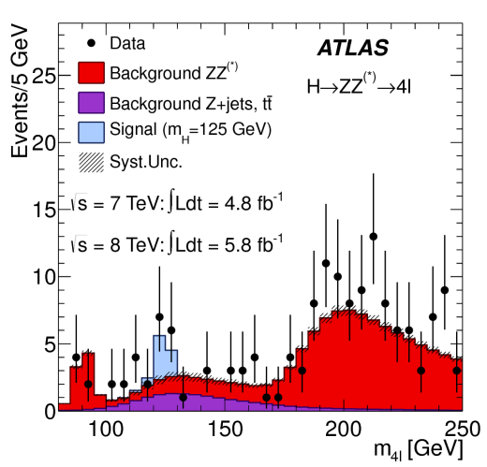
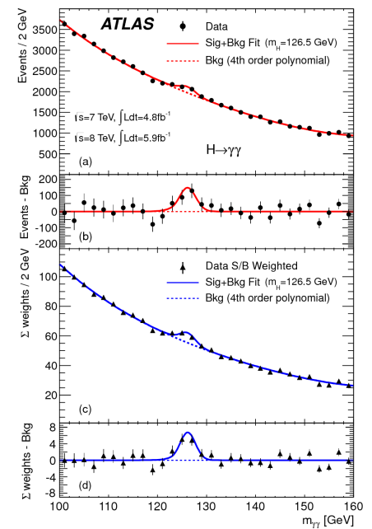
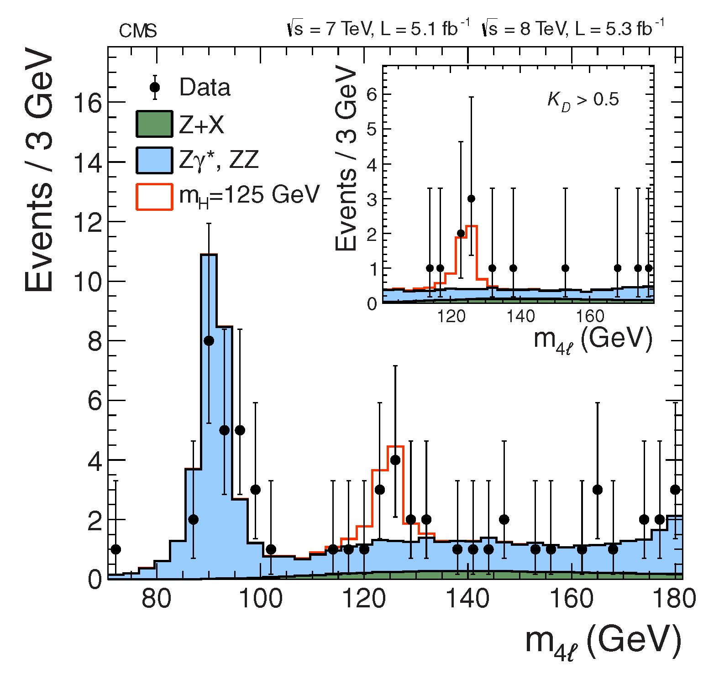
…LA découverte ?
Observation of a new boson at a mass of 125 GeV
with the CMS experiment at the LHC
192 citations / 2 mois

Slide 8
…LA découverte ?
Observation of a new boson at a mass of 125 GeV
with the CMS experiment at the LHC
Engagement du laboratoire de longue date sur de multiples aspects (mécanique, électronique, computing, ECAL & L1 Trigger, algorithmie [pflow, electrons], analyse etc…) a payé !
192 citations / 2 mois

Slide 9

Couverture presse…

Slide 10
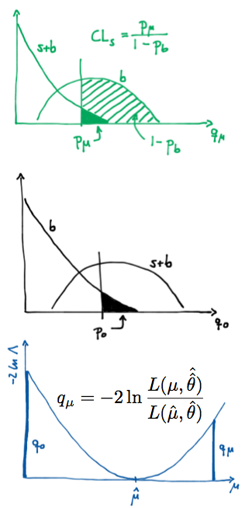

Quelques définitions utiles…
Test de compatibilité
avec l’hypothèse
signal+bruit de fond
95% CL limit on σ/σSM
1
mH (GeV)
Quantifie la probabilité
d’un excès par rapport
au bruit de fond seul
1
10⁻²
10⁻⁴
Local p-value
10⁻⁶
5σ
5σ ~1/3 millions
3σ ~1/700
10⁻⁸
mH (GeV)
Evalue l’intensité
du signal
1
Best fit σ/σSM
0
mH (GeV)

Slide 11
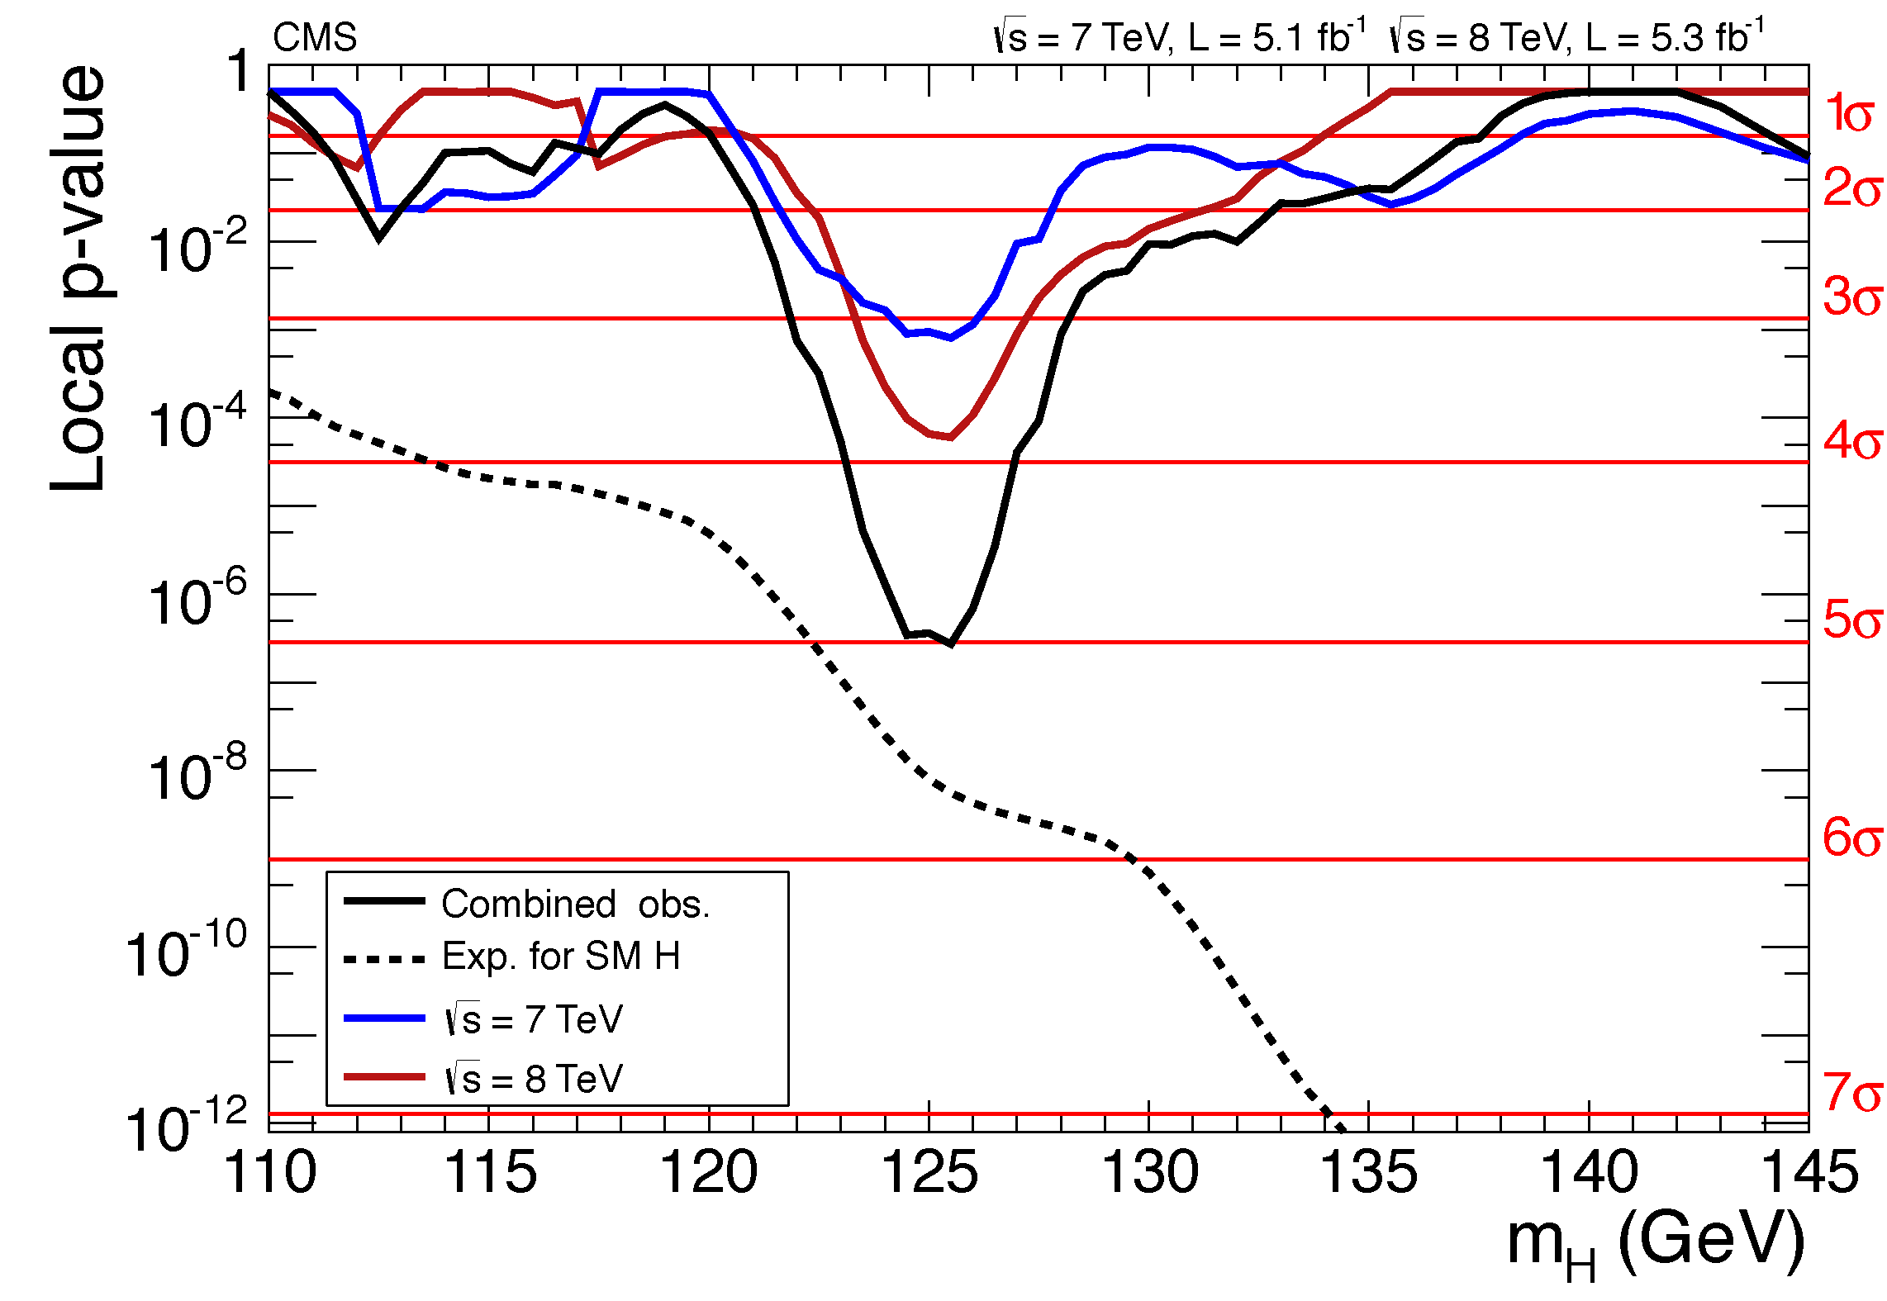
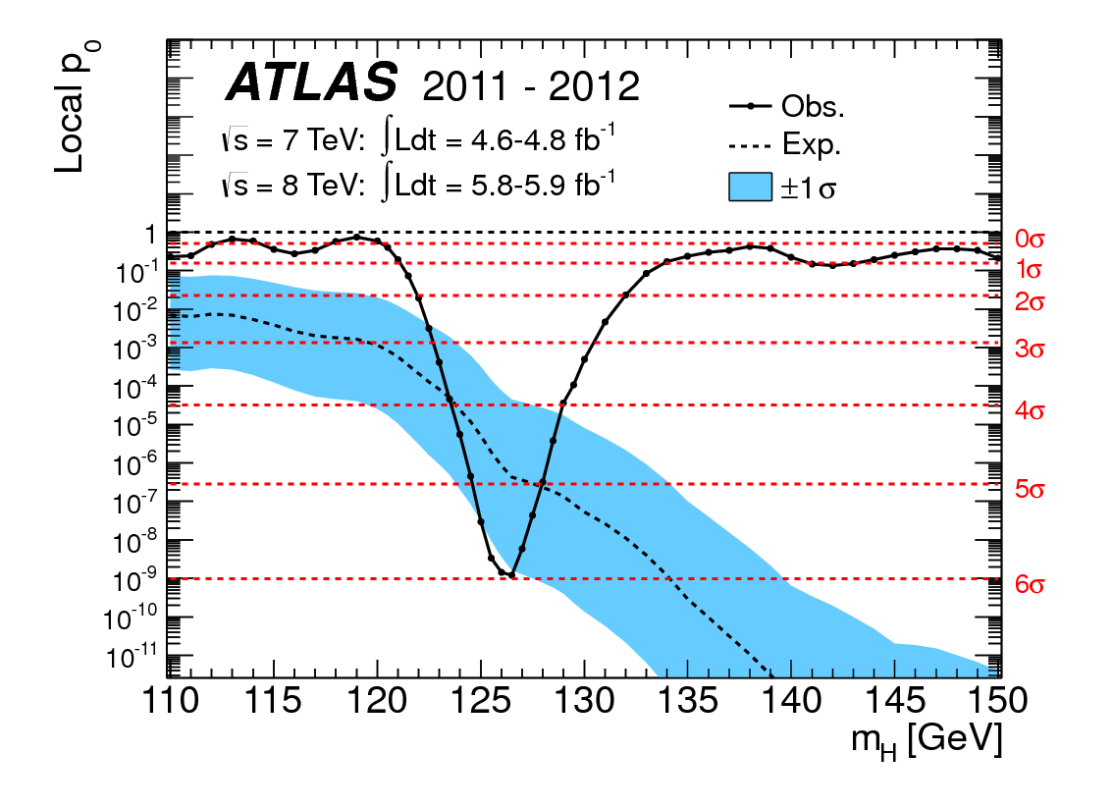
Qu’a-t-on découvert au juste ?
(combinaison de tous les canaux de recherche, donnés 2011 et 2012)
Un excès d’évènements non-compatible avec une fluctuation du bruit de fond (> 5 déviations standards),

Slide 12
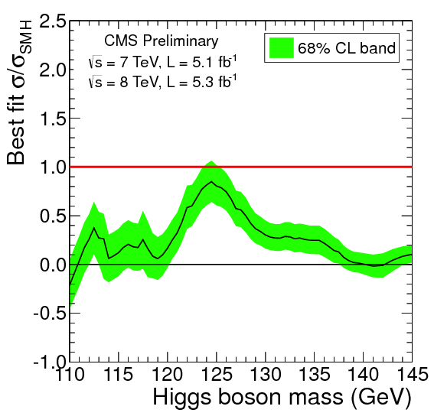
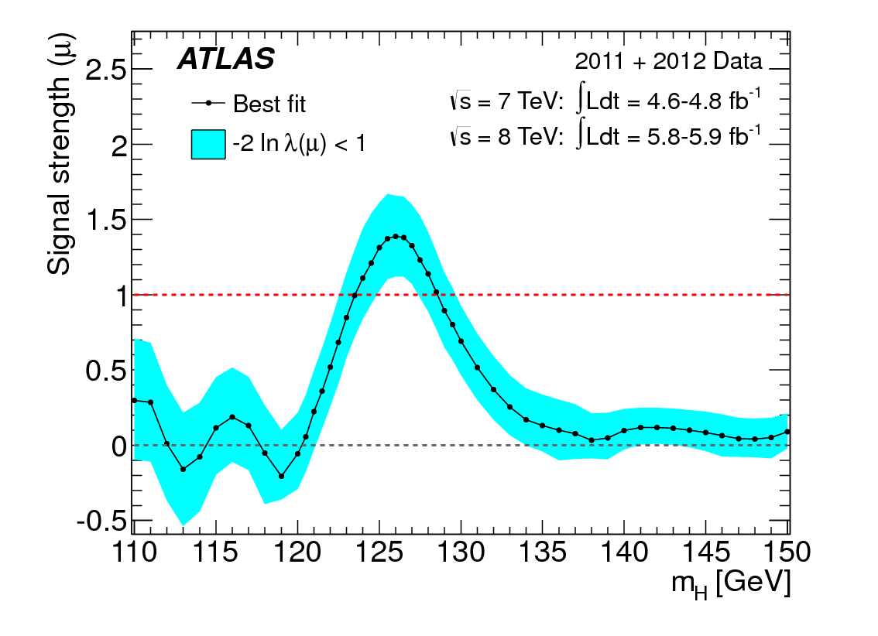
Qu’a-t-on découvert au juste ?
Meilleur ajustement : 0.87 ± 0.23 (@~125 GeV)
Meilleur ajustement : 1.4 ± 0.3 (@~126 GeV)
Un excès d’évènements non-compatible avec une fluctuation du bruit de fond (> 5 déviations standards),
correspondant à la production d’un boson, compatible avec le boson de Higgs MS,

Slide 13
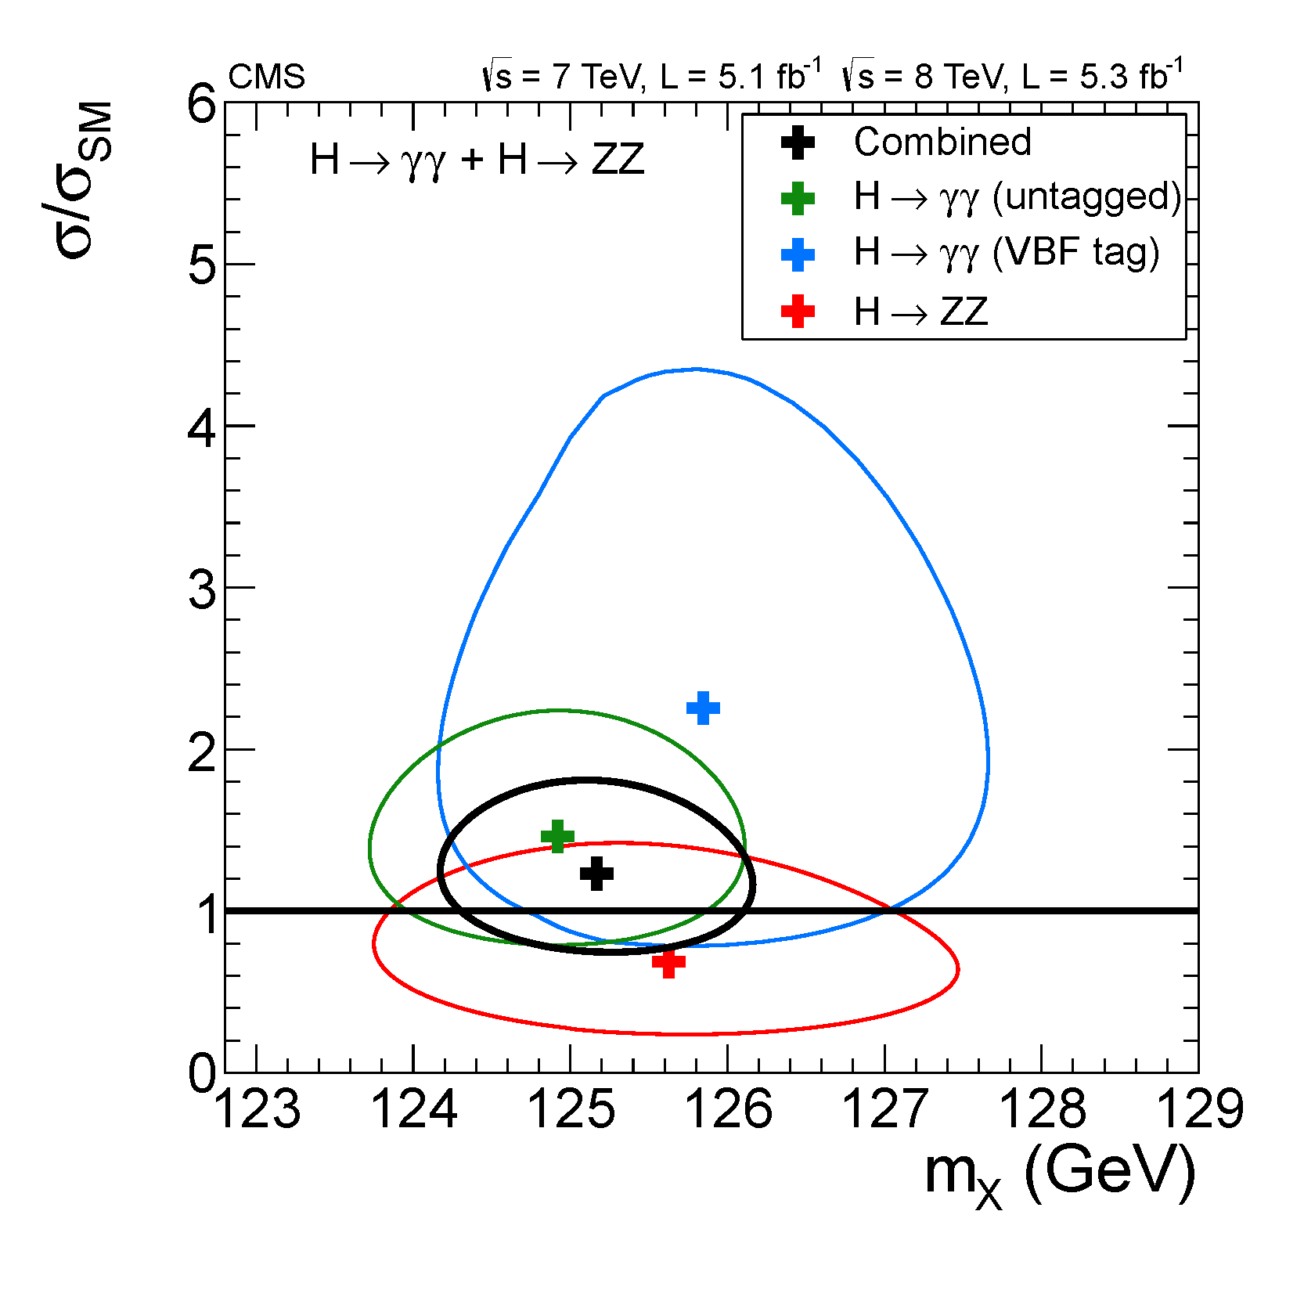
Qu’a-t-on découvert au juste ?
Meilleur ajustement : 0.87 ± 0.23 (@~125 GeV)
Meilleur ajustement : 1.4 ± 0.3 (@~126 GeV)
Un excès d’évènements non-compatible avec une fluctuation du bruit de fond (> 5 déviations standards),
correspondant à la production d’un boson, compatible avec le boson de Higgs MS,
avec une masse autour de 125 GeV.

Slide 14
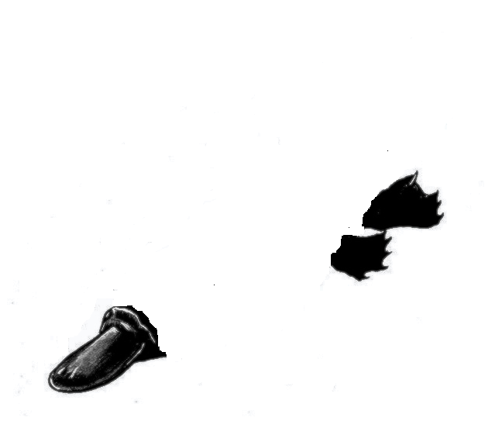
Ca nage comme un canard, ça fait coin-coin comme un canard…
C’est probablement un canard… mais…

Slide 15

Ce pourrait être un ornythorinque !!!

Slide 16
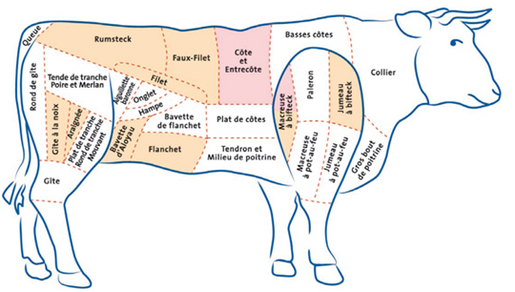
Anatomie du nouveau boson
Nombres Quantiques: Spin, C, CP.
Couplages
aux bosons
aux fermions
(leptons? quarks?)
Masse
Section efficace
Élémentaire ou composite ?

Slide 17
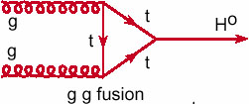
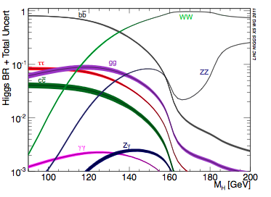
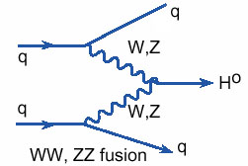
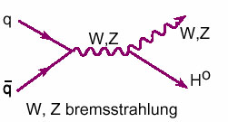
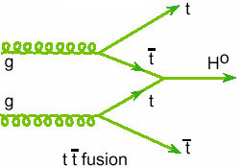
Un peu de Higgsologie…
Production…
… et désintégration.
~87%
~7%
~5%
h125
De nombreux modes de désintégrations accessibles
au LHC @ 125 GeV !
Une chance pour les mesures de couplage !
<1%

Slide 18

Un peu de Higgsologie…
Production…
… et désintégration.
~87%
H→γγ
H→ZZ→ 4 leptons (e, μ)
H→WW→2 leptons + 2 neutrinos
H→ττ
H→bb
(près de 100 canaux exclusifs [production, désintégration, classes] combinés dans CMS)
~7%
Haute resolution
Basse resolution
~5%
h125
De nombreux modes de désintégrations accessibles
au LHC @ 125 GeV !
Une chance pour les mesures de couplage !
<1%

Slide 19
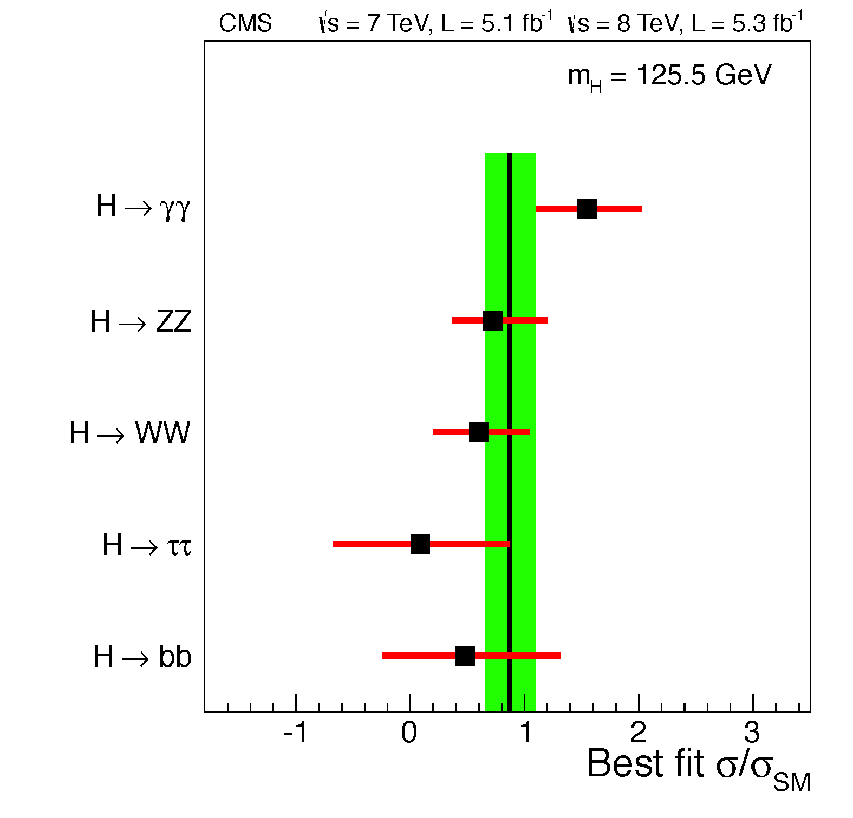
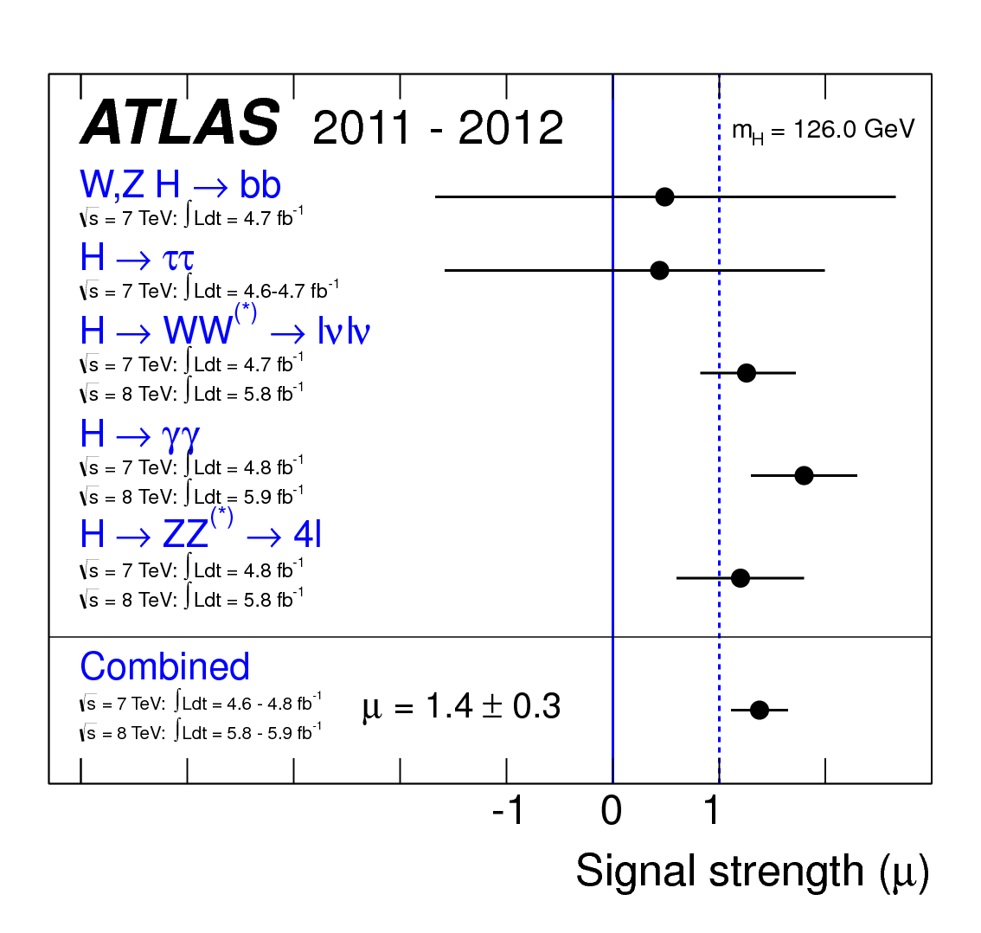
[Compatibilité avec le Modèle Standard]
Résultats similaires pour CMS et ATLAS;
Résultats compatibles avec le MS compte tenu des incertitudes
Tension (?) entre canaux gg, ZZ, WW et ττ, bb

Slide 20
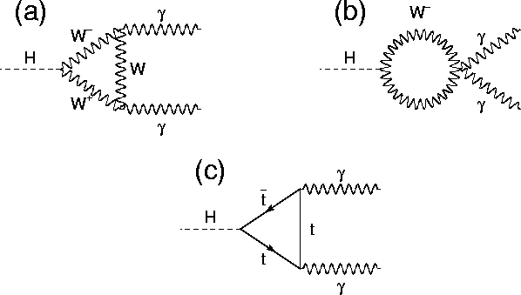
[Compatibilité avec le Modèle Standard]
Pas de couplage direct du photon au Higgs
Un taux plus élevé que prévu... Indications de nouvelles
particules lourdes (chargées) ???
h125 is compatible with the SM Higgs within uncertainties

Slide 21
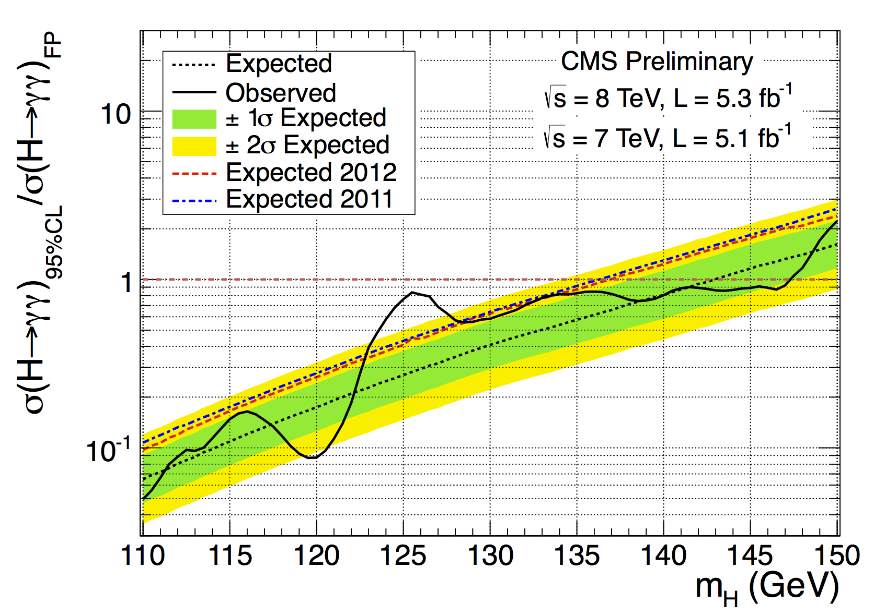
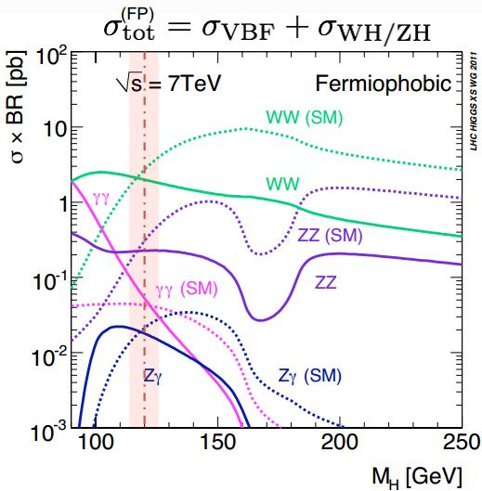
[Couplages] aux fermions ?
H→γγ (fermiophobic)
Test de modèle purement “fermio-phobique”
Production par fusion de gluons ou ttH interdits
Exclu à 99% CL dans le domaine de masse 110 – 134 GeV.
CMS HIG-12-022 (July 2012)

Slide 22
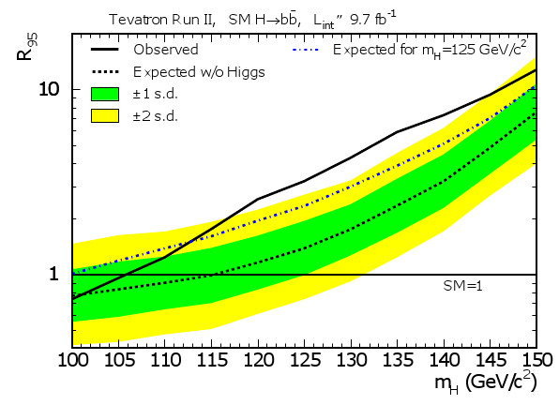
[Couplages] aux fermions ?
Tevatron, H→bb
H→γγ (fermiophobic)
Recherche du H en 2 quarks b au TeVatron
Excès à ~3 sigmas…
Le nouveau boson se couple (au moins) aux quarks ?
Phys. Rev. Lett. 109, 071804 (2012)

Slide 23
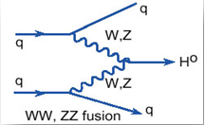
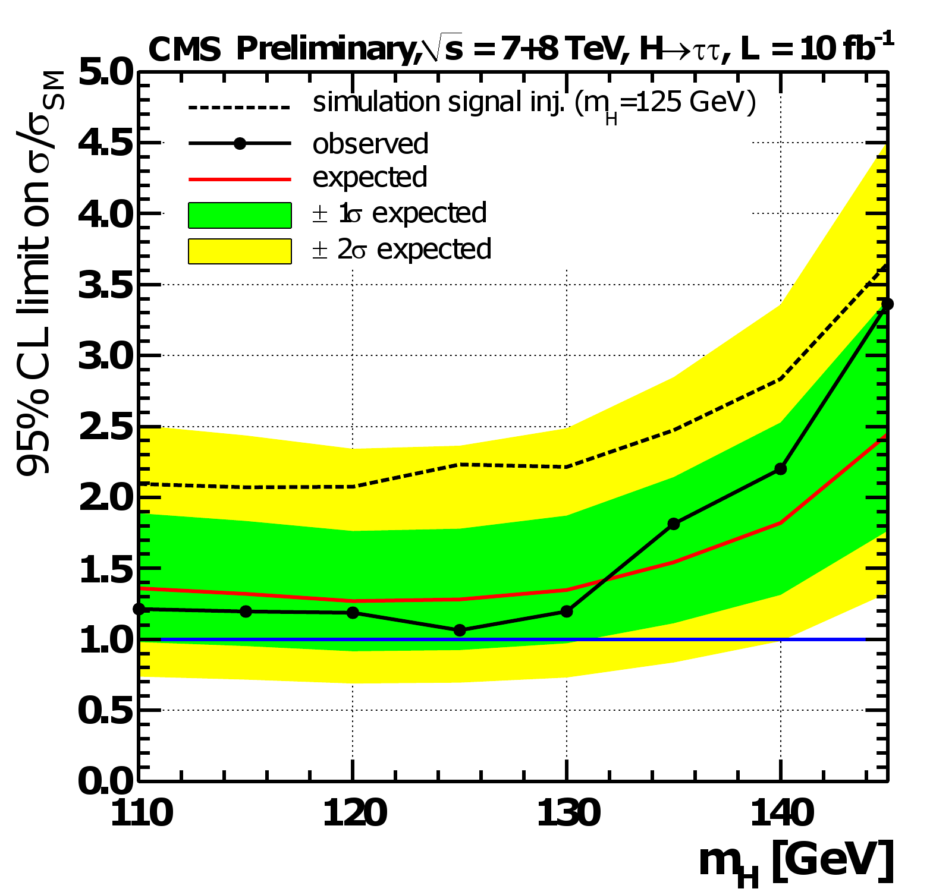
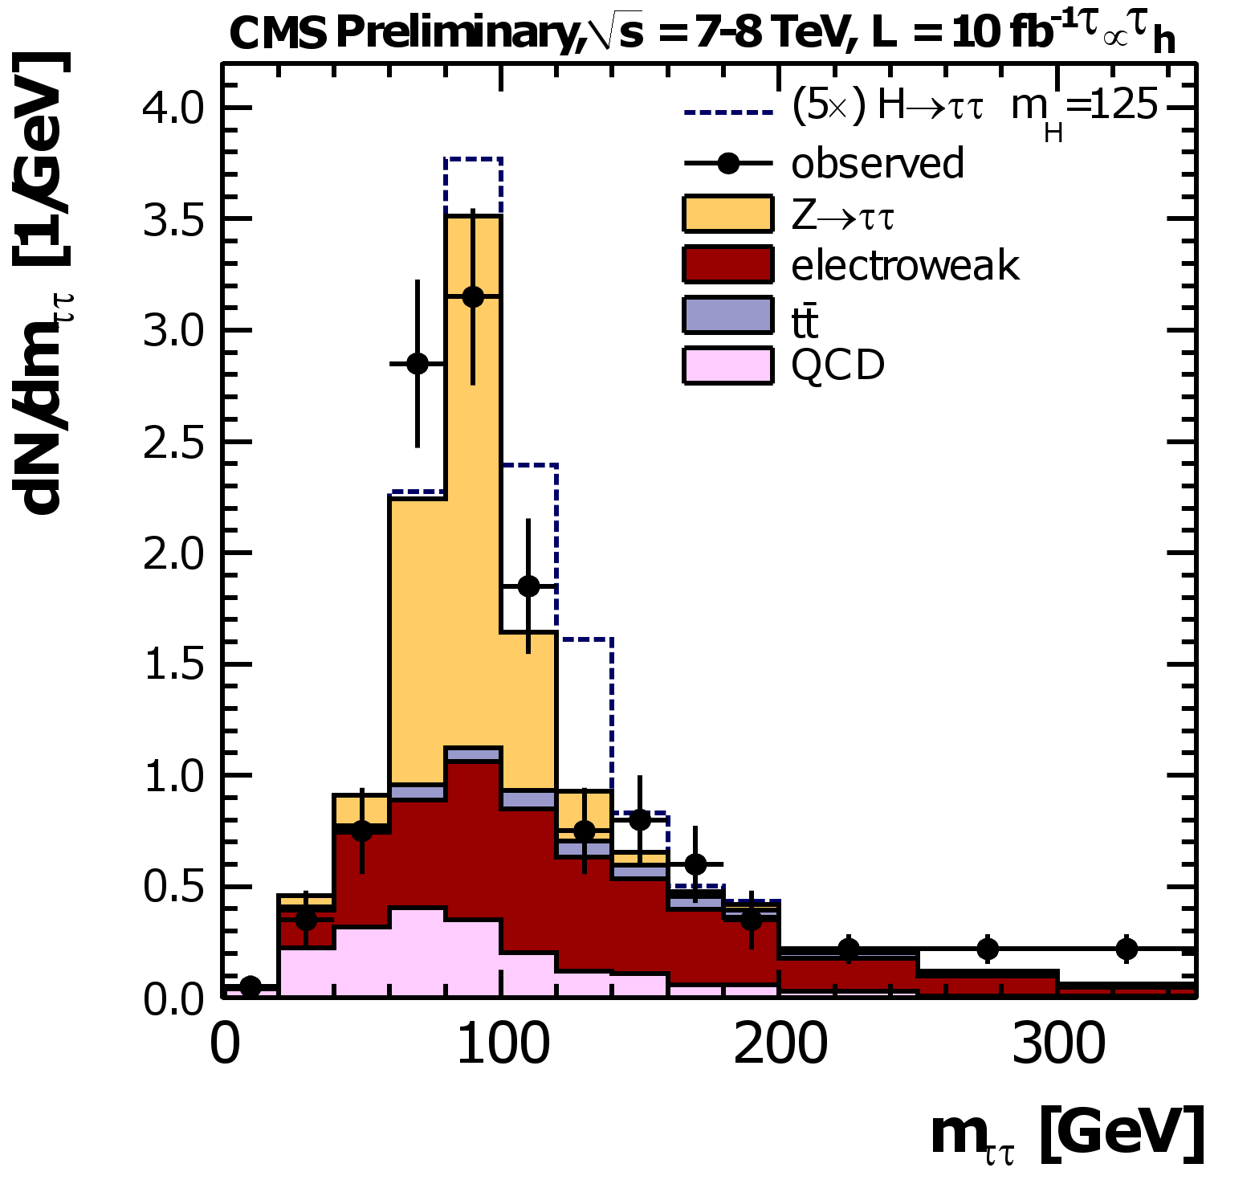
[Couplages] aux leptons ?
→ττ
Exclusion @ 93% CL (effet à ~2 sigmas…)
Mise à jour attendue pour HCP…
… de même que les résultats d’ATLAS.

Slide 24
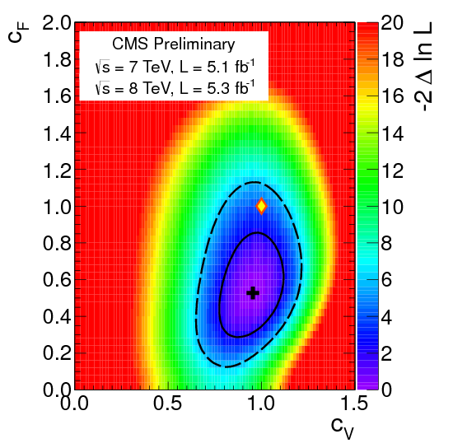
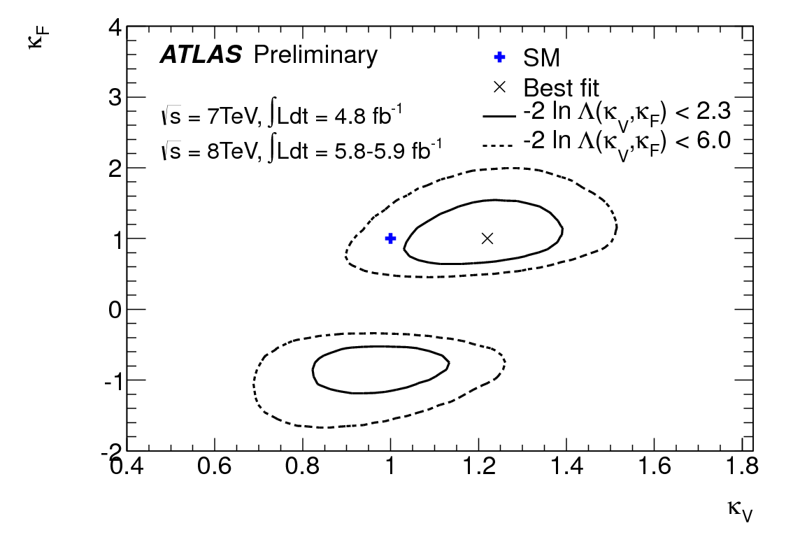
[Couplages] Résumé
Test de compatibilité en introduisant 2 paramètres: CV, CF)
cV and cF = cb = ct = cτ
CMS: “Meilleur ajustement” de CF poussé vers le bas par l’excès en VBF γγ et le déficit en ττ.
Compatible (pour le moment…) avec le MS à 95% CL
Plus de données sont nécessaires pour tirer
des conclusions définitives…

Slide 25
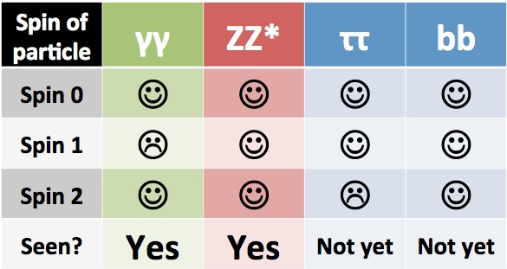
[Nombre Quantique] Spin : une approche naïve…
Nouveau boson : se désintègre en di-photons et ZZ.
Interdit par le théorème
de Landau-Yang.
Il peut être de spin 0 ou 2

Slide 26
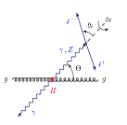
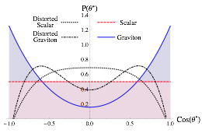
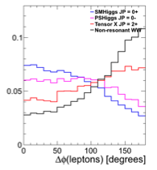
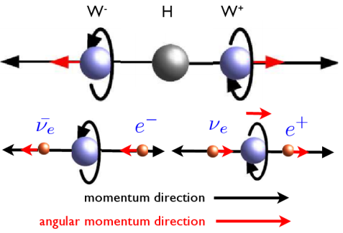
[Nombre Quantique] Spin : 0 vs 2
Spin 0 vs. Spin 2: gg→H →VV
Hyopothèse: résonnance se souplant de la même façon que des gravitons KK
gg→H →γγ and gg→H →Zγ
- Spin 0: plat en cosθ*
- Spin 2: polynome de 2e degrés en cos²θ*
θ* : angle de production dans le centre de masse
du système di-photon au LHC.
gg→H→WW
- Spin 0: petit Δφ(l,l), et petit mll (spin correlation, H->VV, V-A structure)
- Spin 2: grand Δφ(l,l)
arXiV:1202.6660
arXiV:1208.4018
arXiV:1209.1037
arXiV:1209.5268

Slide 27



[Nombre Quantique] Spin : 0 vs 2
Projections à 8 TeV avec 35 /fb.
(pour gg→H→VV)
Generator study
Significance attendue (séparation d’hypothèses) vs
Significance d’observation du signal pour des hypothèses de Spin 0 et 2.
Projections à 8 TeV avec 35 /fb :
En combinant ATLAS et CMS à Moriond,
possibilité de séparer les hypothèses spin 0 et 2.

Slide 28



[Nombre Quantique] Parité
H→ZZ→ 4 leptons :
0+
0-
Distributions angulaires:
On peut différencier les hypothèses scalaire (0+) and pseudo-scalaires (0-)
Séparation attendue:
> 2 sigmas pour HCP
~ 3-4 sigmas pour Moriond

Slide 29



[Nombre Quantique] Parité
Tentant : hypothèse pseudo-scalaire (0-) est exclue…
Corrélations entre les BR’s pseudo-scalaires induits
par des boucles: γγ, Zγ, ZZ et WW
En utilisant les taux de γγ et ZZ observés, on peut prédire ceux de WW et Zγ:
Taux(0-) → WW = (TauxH → WW) / 440
Taux(0-) → Zγ= (TauxH → Zγ) x 170
Projections à 8 TeV avec 35 /fb:
arXiV:1208.2692
arXiV:1208.4018
A considérer aussi: 0+/0- mixing…

Slide 30

Un boson… et après ?
Hypothèse: Confirmation d’un boson de Higgs « à la » SM
L'existence d'un boson scalaire résout la question de l'origine de
la masses des particules … mais introduit un nouveau problème !
La masse m = m_{H} est sensible via des
corrections radiatives à toute nouvelle
physique e.g. à un échelle λ >> λ _{EWK}
Il faut vraisemblablement une nouvelle physique à l'échelle du TeV !
Cette nouvelle physique doit permettent d'annuler les contributions radiatives et
expliquer la hiérarchie entre les échelles λ _{EWK} et λ.
e.g. Supersymétrie ?

Slide 31

Un boson… et après ?
Hypothèse: Confirmation d’un boson de Higgs « à la » SM
L'existence d'un boson scalaire résout la question de l'origine de
la masses des particules … mais introduit un nouveau problème !
Ce n’est que le début de l’aventure !
La masse m = m_{H} est sensible via des
corrections radiatives à toute nouvelle
physique e.g. à un échelle λ >> λ _{EWK}
Il faut vraisemblablement une nouvelle physique à l'échelle du TeV !
Cette nouvelle physique doit permettent d'annuler les contributions radiatives et
expliquer la hiérarchie entre les échelles λ _{EWK} et λ.
e.g. Supersymétrie ?

Slide 32

Spéculations à l’échelle de Planck : Stabilité du vide
Pour mH ~ 125 GeV, nous sommes probablement dans une région où
le potentiel de Higgs n’est pas stable…

Slide 33

Spéculations à l’échelle de Planck : une région particulière…
G. Degrassi et al., JHEP 1208 (2012) 098

Slide 34

Spéculations à l’échelle de Planck : une région particulière…
Nous vivons dans une région très particulière de l’espace des paramètres…
Mesurer m_{top} & m_{H}avec grande précision est nécessaire !
G. Degrassi et al., JHEP 1208 (2012) 098

Slide 35
Conclusion
Nous avons découvert un nouveau boson (vraisemblablement un boson de scalaire “à la Higgs”).
  Le LLR est aux premières loges !
Les couplages et l’intensité du signal sont pour l’instant (au vue des grandes erreurs…)
compatibles avec un boson de Higgs “standard”. Mais:
  Observé grâce à →ZZ, γγ . Taux de γγ un peu élevé… A voir avec plus de données.
  Recherche en paire de fermions (→ττ, →bb) ne permettent pas encore de distinguer
  entre prédition MS et et absence de signal (=au-delà du MS !) (tension dans VBF H→ττ…)
    ~3 σ prévus en H→ττ pour 2012 / expérience. Réponse definitive après 2014 ??
Informations précieuses seront déjà disponibles avec l’ensemble des données 2011+2012
(Moriond 2013 ? + combination ATLAS/CMS ?)
  Mesure de la masse (mieux qu’un 1%)
  Couplages aux bosons et fermions
  Nombres quantiques (spin/parité)
Seulement 1% des données du programme total (1000 fb-1 en 2025) utilisé jusqu’ici !
  Doublement de l’énergie dans le centre de masse (7 TeV → 13, 14 TeV en 2014).
Le programme de mesures et découvertes au LHC s’annonce riche et extrêmement passionnant !

Slide 36
BACK UP
SLIDES

Slide 37

Angles
θ*: angle between the parton collision axis z and X->ZZ decay axis z’ (in X rest frame)
Φ₁: angle between zz’ plane and plane of Z₁->ff (in X rest frame)
θ_{i}: angle between direction of fermions fi from Zi->f_{i}f_{i} and direction oposite the X in the
Z_{i} rest frame (i=1,2 for the first and second Z)
Φ: angle between the decay planes of the two Z systems (in X rest frame)

Slide 38

Test des Couplages Fermioniques et Bosoniques
Test compatibility w.r.t SM predictions by introducing two parameters (c_{V}, c_{F}) modifying the expected signal yields in each mode through simple LO expressions
c_{F}
c_{V}
c_{F}
c_{F}
c_{V}
c_{V}

Slide 39






CP
arXiV:0708.0458
Difficult to separate a pure CP state from an admixture of CP-even and CP-odd components
Profiting of the fully reconstructed kinematics of the H →ZZ decay modes
The SM is given by a=1, b=c=0
a can always be chosen to be real,
but b and c can be complex
SM coupling
(CP even)
CP even
CP odd
mZ* hard to distinguish a CP mixed state
Asymmetry for the CP mixed state in angular distributions

Slide 40







Parity
Couplings
Accurate prediction of the couplings
in SM and in any renormalized theory
in the SM:
Assumptions
The signals observed in the different channels originate from a single narrow resonance
Zero-width approximation for the state
CP-even state

Slide 41


Parity
Couplings
Probing the custodial symmetry
Check that cV = cW = cZ using the WW and ZZ observed signal strength
Result compatible with SM within the large uncertainties
RW/Z = 0.9^{+1.1}-0.6
Scaling of fermions and bosons couplings
Introduced only two parameters
cV and cF = cb = ct = cτ
Best fit cF driven to low values by VBF γγ excess and ττ deficit
Data compatible with
SM prediction at 95% C.L.

Slide 42

Couplings
arXiV:1209.0040
Going from 2 to 5
Probing the fermion sector
In extension of the SM the Higgs bosons couple differently to different types of fermions
up-type fermions vs down-type fermions
quarks vs leptons
Probing the loop structure and invisible or undetectable decays
Allow new physics in loop-induced couplings to gluon and photons and assume no BSM decay modes
Parametrization without assumptions on new physics contributions

Slide 43


Spin
arXiV:0905.4314
arXiV:1208.6002
Spin 0 vs. Spin 2: VBF signature
VBF is expected to be the 7% of the SM production rate, jet tagging ID will reduce the experimentally observed rate even further
qq→H →VV
Azimuthal angle difference of the two tagging jets
Independent of NLO corrections and Spin-2 couplings
qq→H →ɣɣ
Angle between the momentum of an initial-state electroweak boson and an outgoing photon in the rest frame of the resonance
Analogous distribution: cosine of the angle between a final-state photon and the first or second tagging jet in the rest frame of the resonance
Spin 0 vs. Spin 2: VH signature
‘Higgs’ + gauge boson invariant-mass distribution

Slide 44
BR
Production cross section at 8 TeV
>20K Higgs/fb
Process | Cross Section (pb)
gg | 19.5 (±14%)
VBF | 1.6 (±3%)
VH | 0.70 (±4%)
ZH | 0.39 (±5%)
ttH | 0.13 (±17%)
Decay branching ratio
Process | Branching ratio
H → bb | 5.77 x 10⁻¹
H → cc | 2.91 x 10⁻²
H → ττ | 6.32 x 10⁻²
H → μμ | 2.20 x 10⁻⁴
H → gg | 8.57 x 10⁻²
H → γγ | 2.28 x 10⁻³
H → Zγ | 1.54 x 10⁻³
H → WW | 2.15 x 10⁻¹
H → ZZ | 2.64 x 10⁻²
ΓH [GeV] | 4.07 x 10⁻³
fermions
gauge bosons

Slide 45










Parity
More states? Composite?
No evidence for any excess above backgrounds
Strong constraints imposed
Fermiophobic / SM4 / Technicolor
MSSM charged Higgs
MSSM neutral Higgs
Higgs doubly charged
Higgs decaying to light pseudo-scalar particles
CMS Preliminary
L = 4.8 fb⁻¹
tanβ
220
180
140
100
60
20
100
150
200
250
300
350

Slide 46

More states? Composite?
arXiV:1209.0040
arXiV:1003.3251
Decoupling limit
Many models has an extended Higgs sector allowing one Higgs boson SM like.
The large uncertainties in the properties measurements leave room for these models
The Two Higgs Doublet Models
different loop-induced couplings (top), enhanced ɣɣ rate
The Minimal Supersymmetric Standard Model
enhanced ɣɣ rate and/or suppression of bb (and also ττ)
The Next to Minimal Supersymmetric Standard Model
3 CP-even Higgses (h1,2,3) and two of them can be close in mass
(almost degenerated) and one below the LEP limit
A strongly interacting light Higgs
light and narrow Higgs-like scalar but it is a bound state
from some strong dynamics, deviations from the SM Higgs
couplings controlled by the parameter ξ

Slide 47


Self-interaction
arXiv:0310056
arXiv:0211224
arXiv:0204087
arXiv:1206.5001
The measurement of the Higgs potential
Essential to fully reveal the nature of the mechanism responsible for EWSB
Two main components: the trilinear coupling (λHHH) and the quartic coupling (λHHHH)
λHHH can be measured at LHC
@ 14 TeV σ(pp → HH) = 34 fb
The HH → bbɣɣ channel has a BR of 0.27%
Predicted yield of ~10 events/100 fb⁻¹ @ 14 TeV pp
After analysis cuts: S/B ratio ~0.7 (B is mainly ttH)
Using shape analysis to discriminate scenarii

Slide 48
Masse
MX = 125.3 ± 0.4 (stat.)
± 0.5 (syst.)
= 125.3 ± 0.6 GeV
126:0 0:4 (stat) 0:4 (sys) GeV

